Slide 1
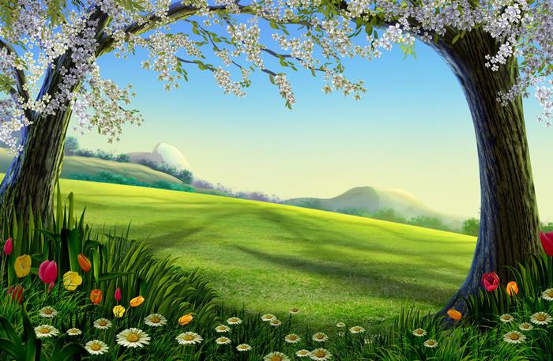
Презентация на тему:
«Защита окружающей среды»
МБДОУ «ЦРР Д/с №50 «Непоседа»
Г. Новочебоксарск ЧР
Выполнила воспитатель
Семёнова Н.С.

Slide 2

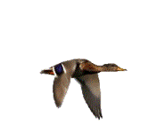
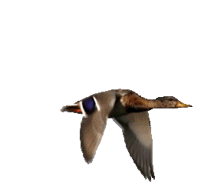
Земля – наш общий дом, плати за добро добром!!!
2013 год – был объявлен Годом охраны окружающей среды. И это не случайность, а «наболевшее» решение. Ведь в результате научно-технического прогресса и деятельности человека в природе на нашей планете ЗЕМЛЯ происходят стремительные изменения в окружающей среде: загрязняются и становятся безжизненными водоемы и почвы, разрушается озоновый слой Земли, выпадают кислотные дожди, а также меняется состав воздуха… Мы - педагоги дошкольных учреждений, обязаны создавать условия для развития экологического сознания наших воспитанников, формировать предпосылки экологического сознания : - формировать навыки культуры поведения в природе; расширять представления о способах правильного взаимодействия с растениями и животными; - расширять представления о том, что в природе все взаимосвязано (на­пример, одно и то же растение может быть ядовитым для человека и лекарственными для животного; вредные для человека насекомые могут быть пищей для земноводных и т.д.) – изложено по программе «От рождения до школы» (автор Веракса Н.Е.).
Можно перечислять задачи данного направления с дошкольниками, но ничего не измениться, если мы не поможем осознать нашим воспитанникам, что на добро надо платить добром!

Slide 3
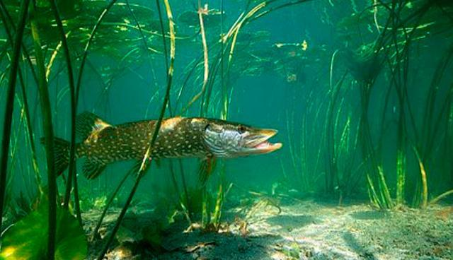


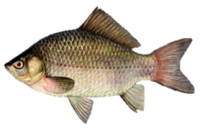

Земля – наш общий дом
«Рыбе – нужна вода,…

Slide 4
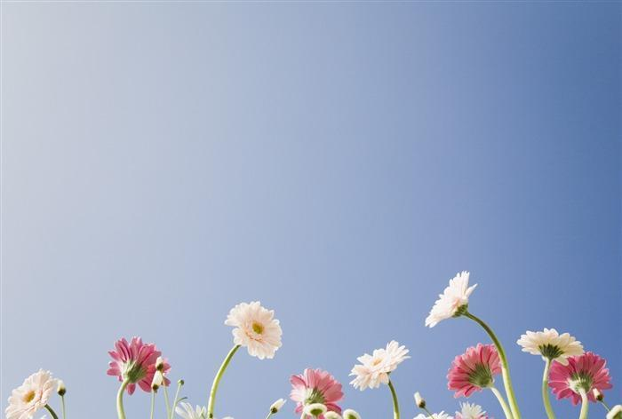
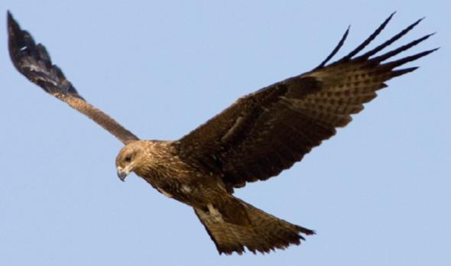
Земля – наш общий дом
«Птице –
нужен воздух,…

Slide 5

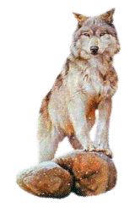

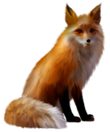

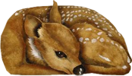
Зверю — нужен лес,

Slide 6
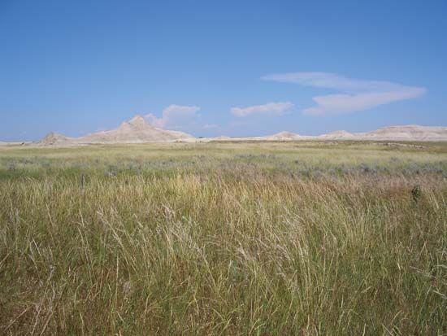
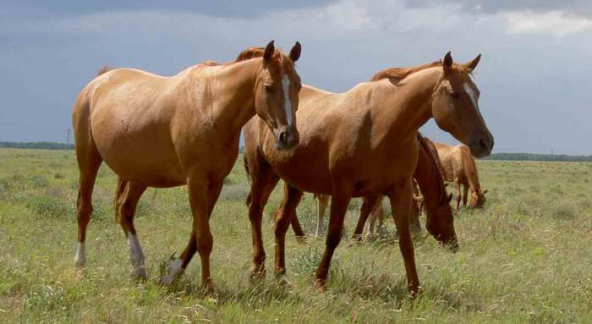
Земля – наш общий дом
- степи,...

Slide 7
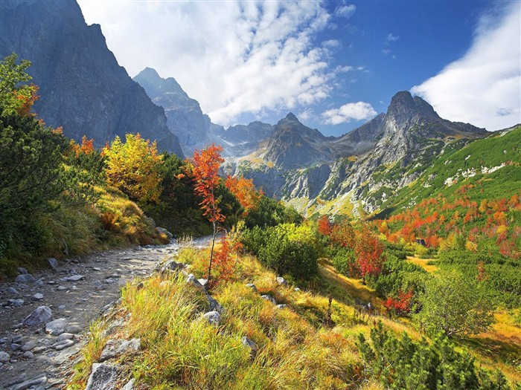
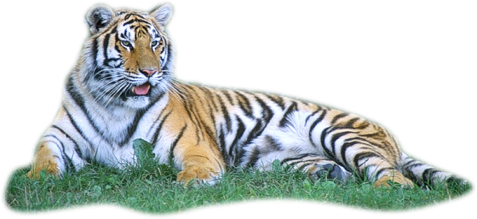
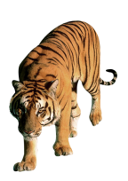
Земля – наш общий дом
Зверю — нужны горы!

Slide 8

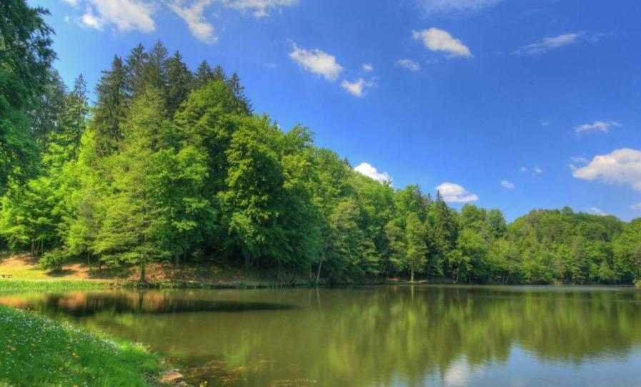
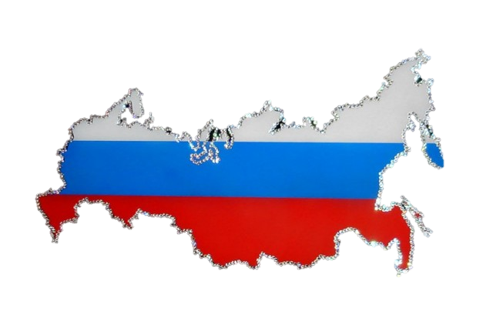
Земля – наш общий дом
А человеку нужна родина.» М.Пришвин

Slide 9
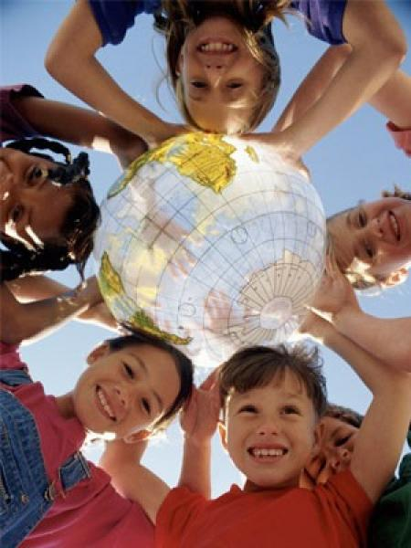
А теперь
ПОДУМАЙ
и ответь!

Slide 10


Кто живёт в реке?
Опасней всех она в реке,
Хитра, прожорлива, сильна,
Притом — такая злюка!
Конечно, это…
щука

Slide 11
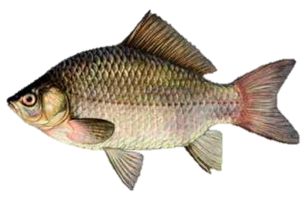
Кто живёт в реке?
От зубастой щуки скрылся,
В зарослях он притаился.
Выплыл с тины серебрясь...
Как его зовут?
карась

Slide 12
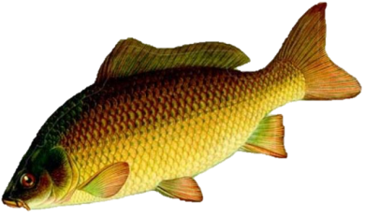
Кто живёт в реке?
Он всеядный и большой,
Скрытый жёлтой чешуёй.
Ил его любимый скарб...
Как зовут все рыбку?
карп

Slide 13
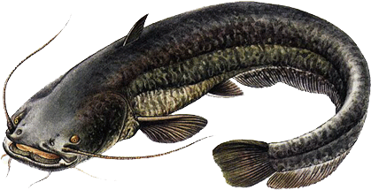
Кто живёт в реке?
В омуте речном живёт,
У него огромный рот,
Вы слыхали о таком?
Ну конечно, это…
сом

Slide 14
